Slide 1
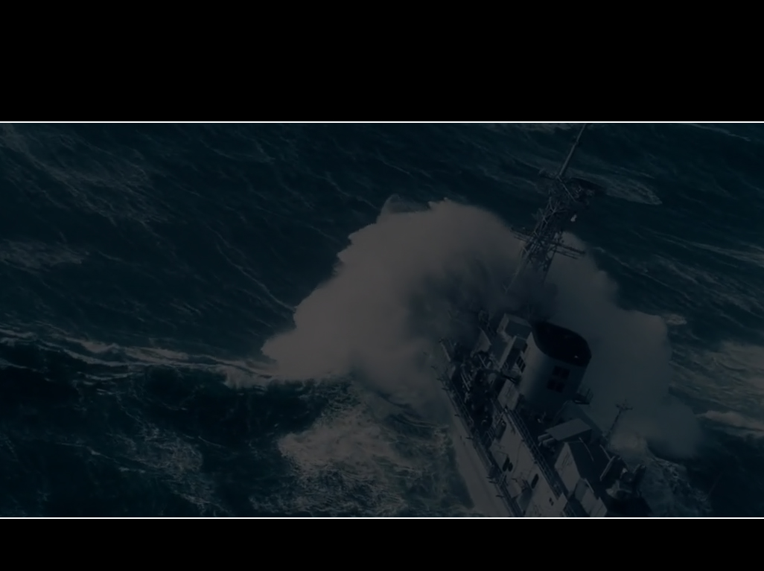
Виртуальный полигон для исследования морских объектов в экстремальных условиях эксплуатации
Безгодов А.А.
demiurghg@gmail.com
СПбГУ ИТМО

Slide 2
На защиту выносятся
Метод формирования визуальных динамических сцен на основе численного моделирования нелинейной динамики МО c шестью степенями свободы на нерегулярном трехмерном волнении.
Архитектура программного комплекса ВП для исследования МО в экстремальных условиях эксплуатации с поддержкой аппаратных возможностей широкоэкранных систем ВР.

Slide 3
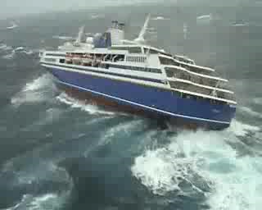
Актуальность
Экстремальные ситуации сложно моделировать на реальных объектах
→ Необходимо создание
виртуальных полигонов
Параметрический резонанс:
MS Grand Voyager
15/02/2005
D ≈ 24.500 т

Slide 4
Требования к ВП

Slide 5
Модель динамики МВ и МО

Slide 7
Синтез изображения

Slide 9
Метод построения кадра
Построение текущего ядра БПФ для поля волнения
Построение случайной сетки для интегрирования сил
Для каждого узла сетки считается ГС и ГД сила
Шаг интегрирования задачи движения 6-DOF твердого тела
Визуализация поверхности моря и морского объекта

Slide 10

Исследование ПР лагом к волне

Slide 11
Исследование ПР на встречном волнении

Slide 12
Исследование брочинга

Slide 13
Реализация для ЦСМВ
OpenGL 3.0 API
HP Z800 + nVidia Quadro FX 5800
OpenGL Quad Buffer Rendering
Morphological Antialiasing

Slide 14
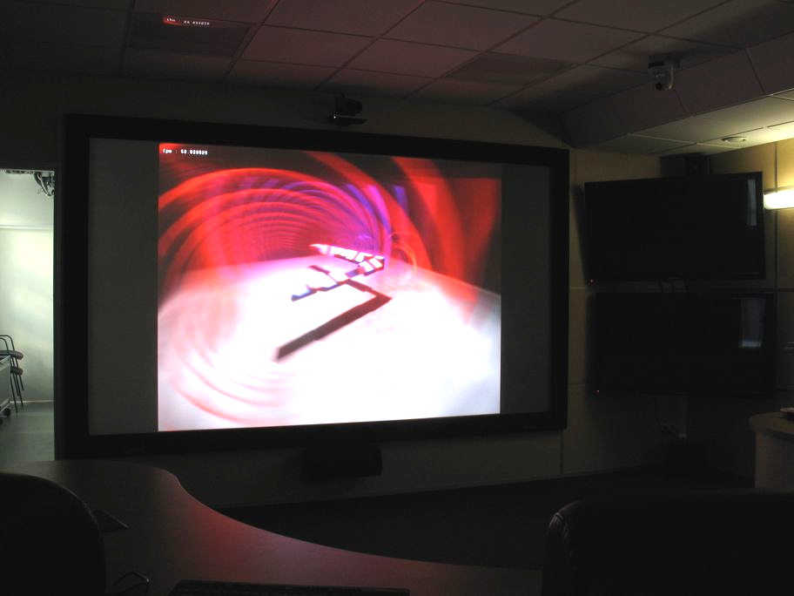
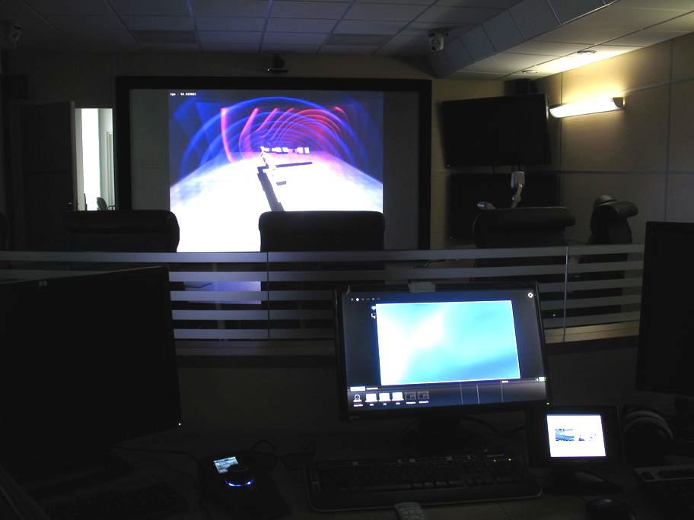
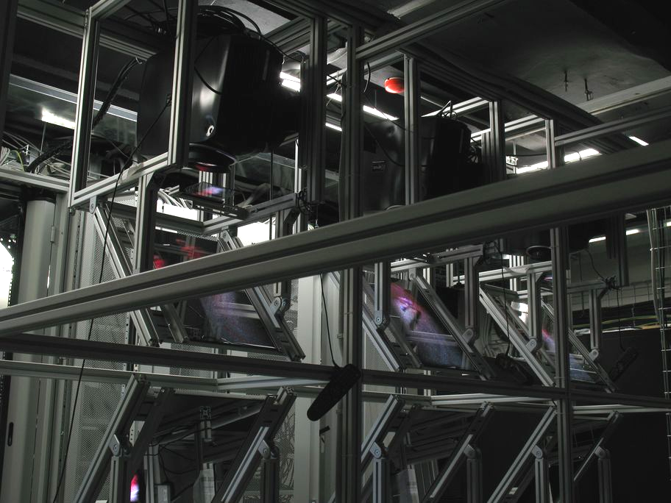
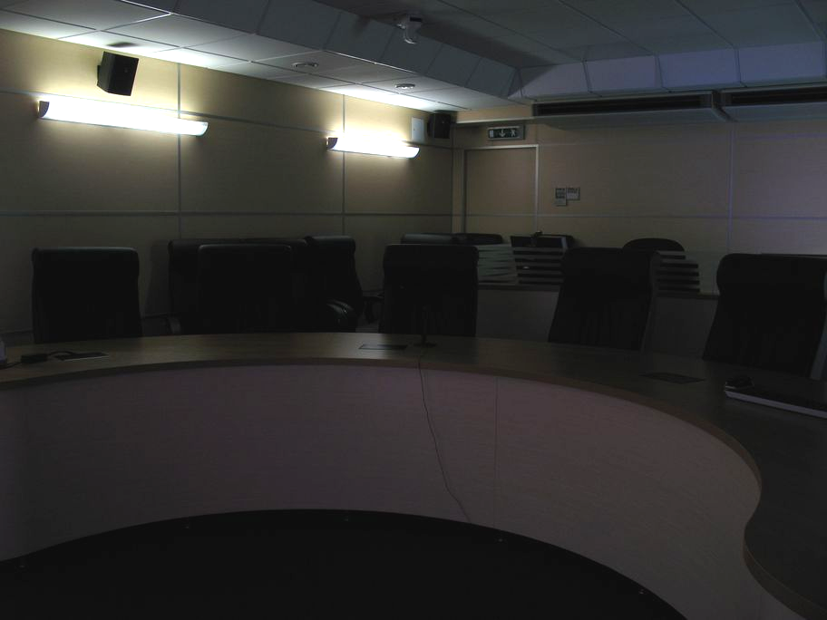

Slide 15
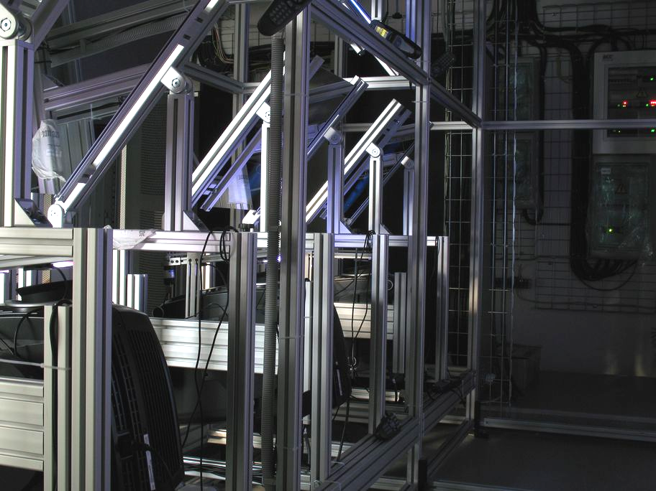
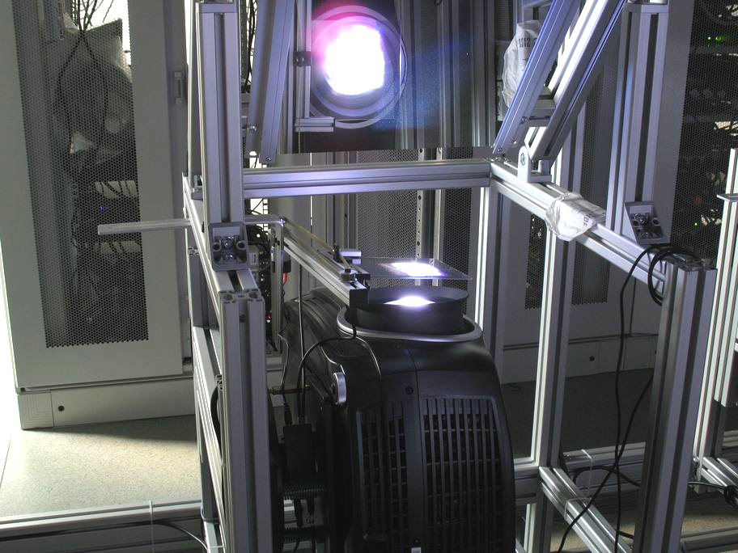
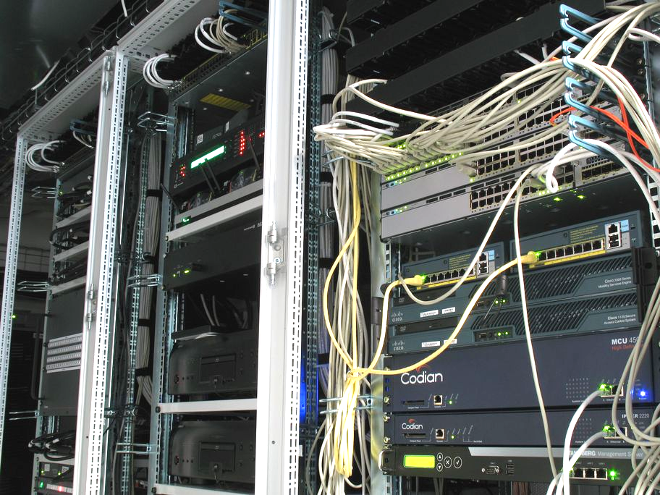
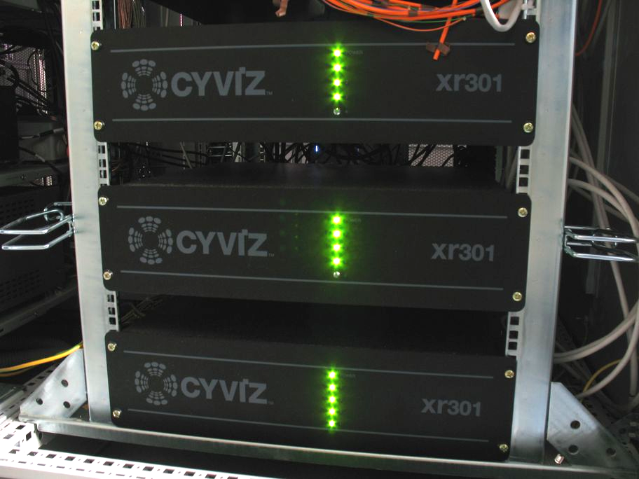

Slide 16
Выводы
Развит метод численного моделирования экстремальной динамики МО с шестью степенями свободы на нерегулярном трехмерном волнении, основанный на интегрировании гидродинамических сил и моментов в нелинейной постановке на случайных сетках, допускающий интерактивное управление процессом вычислений на ВП;
Разработан метод формирования динамических сцен на основе численного моделирования динамики внешней среды и МО с учетом графических эффектов визуализации взволнованной поверхности моря и ее взаимодействия с корпусом объекта, адаптированный для применения в широкоэкранных системах ВР;
Разработана и детализирована архитектура ВП для изучения динамики МО в экстремальных условиях эксплуатации на основе модульного подхода к построению систем интерактивной визуализации;
Спроектирован и разработан программный комплекс ВП ShipX-DS, развернутый на инфраструктуре ЦСМВ СПбГУ ИТМО и продемонстрировавший свою работоспособность в ходе компьютерных экспериментов по исследованию экстремальной динамики МО в режиме основного и параметрического резонансов, а также в условиях брочинга.

Slide 17
Вопросы?

